Slide 1

KAINOS HEALING MINISTRY
마음의 치유 5
- 가계치유-
카이노스 치유 사역원

Slide 2
“ 왜 부모의 문제가 자녀의 삶에서 반복될까? ”
‘대물림’
후손에게 남겨 주거나 대를 이어 계속하게 함.
가계치유에서는 특별히 세대를 통해 후손에게 되풀이되는 부정적 현상을 의미하는 뜻으로
많이 쓰인다.
조상의 죄로 인한 부정적인 영향은 후손의 영적, 혼적, 육적인 부분에 모두 다 영향을 미친다.
부정적인 대물림의 현상들
정신병, 강박증, 귀신들림, 각종 중독, 동성애, 우울증, 자살, 객사, 단명, 재난, 사고, 가난, 음주, 음란, 강간, 폭력, 가정불화, 이혼, 고부갈등, 불임, 유산, 부인병, 각종 유전병과 분노, 반항,
고집, 탐욕, 한등의 성품적 문제들

Slide 3
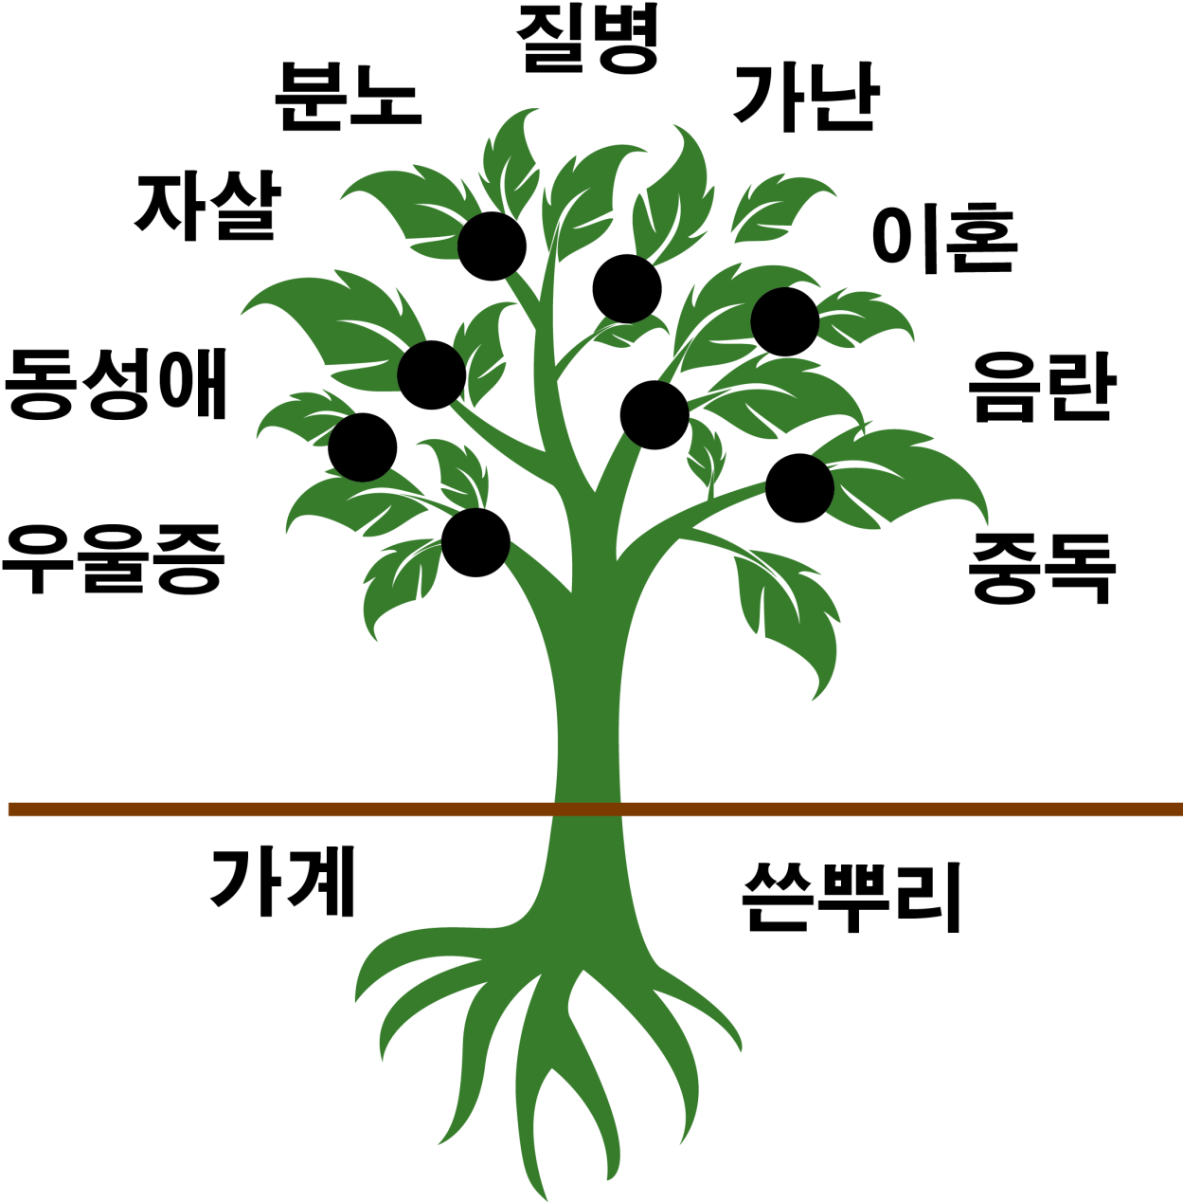
“ 왜 내 삶의 문제들은 해결되지 않는 것일까? ”
상 처

Slide 4
‘ 법적 권리’ 와 ‘현실적 권리’에 차이가 있다
법적 권리
십자가에서 모든 저주가 이미 다 끊어졌다
(가나안 땅은 법적으로 이미 이스라엘 백성의 땅이 되었다)
현실적 권리
현실적으로는 가계로부터 내려온 대물림의 저주가 아직 끊어지지 않았다
( 이스라엘 백성이 전쟁을 통해 가나안 족속을 몰아내기 전까지는 아직 자신의 땅에 들어갈 수가 없었다)
우리는 현실적으로 우리의 ‘법적 권리’를 다 누리지 못하고 있는 상태이다.
법적인 권리가 있다해도 영적전쟁이 없이는 현실적으로 그 권리를 다 누릴수 없다

Slide 5
‘ 가계의 치유’ 가 필요한 이유
“그것들에게 절하지 말며, 그것들을 섬기지 말라. 나 여호와 너의 하나님은
질투하는 하나님인즉 나를 미워하는 자의 죄를 갚되, 아비로부터 아들에게로
삼사 대까지 이르게 하거니와, 나를 사랑하고 내 계명을 지키는 자에게는,
천 대까지 은혜를 베푸느니라 ”- 출 20:5-6, 이계명
“인자를 천 대까지 베풀며 악과 과실과 죄를 용서하나 형벌받을 자는 결단코
면죄하지 않고 아비의 악을 자여손 삼사 대까지 보응하리라 ”- 출 34:7
‘연좌제’란 무엇인가?
범죄자와 친족관계에 있는 사람들에게 그 죄에 대해 모두 연대책임을 묻는 법이다. 이계명이 말하고 있는 조상의 죄로 인해 자손에게 미치는 보응은 연좌제와 같은
성격을 갖고 있다. 단 각 사람의 구원은 조상의 죄와는 상관이 없이 자신이 범한
죄의 결과에 달려있다.

Slide 6
“ 조상의 죄를 회개하는 것이 성경적인가? ”
자신의 죄와 조상의 죄를 함께 회개해야 한다
“여호와여 우리가 우리의 악과 우리 조상의 죄악을 인정하나이다
우리가 주께 범죄하였나이다” - 렘 14:20
“모든 이방 사람과 절교하고 서서 자기의 죄와 열조의 허물을 자복하고”
- 느 9:2
“내 죄와 및 내 백성 이스라엘의 죄를 자복하고” - 단 9:20
“ 우리가 열조와 함께 범죄하여 사특을 행하며 악을 지었나이다”- 시 106:6
“ 우리 열조는 범죄하고 없어졌고 우리는 그 죄악을 담당하였나이다 ”
- 애 5:7

Slide 7
“ 어떻게 가계를 치유할 수 있을까? ”
자신의 가계에 어떤 죄가 있는지 살펴본다
자신의 가문을 대표해서 자신의 죄와 조상의 죄를 함께 회개한다
모든 저주가 십자가에서 끊어졌다고 선포하며 가계의 저주를
예수님의 이름으로 차단한다
가계의 저주를 통해 역사하는 악한 영들을 예수님의 이름으로
축사한다
자신과 가족에게 하나님의 축복을 선포한다

Slide 8
“ 왜 옛자아가 죽지 않을까? ”
자기 부인을 방해하는 두 가지 장애물
상처
쓴뿌리 (가계를 통해 내려온 대물림)
쓴뿌리를 통해 들어온 악한 영은 신자가 삶에서 계속해서 상처를 받고 죄를 짓게 만든다
상처와 쓴뿌리는 신자를 계속해서 죄와 저주의 영향아래 가두어서 신자가 옛사람을 벗어나지 못하게 만든다

